Slide 1
Факультет компьютерных наук
Образовательная программа «Программная инженерия»
Выпускная квалификационная работа
Веб-сервис составления расписаний для вузов
с использованием искусственного интеллекта: серверная часть
AI-Powered Scheduling System for Universities: backend
Проектно-исследовательская ВКР
Выполнил студент группы БПИ214
образовательной программы 09.03.04 «Программная инженерия»
Габдуллина А. М.
Руководитель: преподаватель департамента программной инженерии
Шилов В.В.
Соруководитель: Ведущий математик-разработчик АО «Тераплан»
Архипов Д. И.
Москва, 2025

Slide 2
ОПИСАНИЕ ПРЕДМЕТНОЙ ОБЛАСТИ
«Веб-сервис составления расписаний для вузов с использованием искусственного интеллекта» предназначен для упрощения и оптимизации процесса создания учебных расписаний для высших учебных заведений.
Система учитывает такие факторы как: наличие преподавателей, занятость аудиторий, учебные группы и курсы, которые они изучают, а также индивидуальные планы студентов. Кроме того, при составлении расписания учитываются временные пожелания для преподавателей и групп.
Программа предоставляет пользователю удобный интерфейс, которое включает в себя взаимодействие через чат-бот.
Целевая аудитория приложения: высшие учебные заведения, желающие ускорить и облегчить процесс составления расписания на учебный год.
фото
фото
фото
2025
А. М. Габдуллина, ВКР «Веб-сервис составления расписаний для вузов с использованием искусственного интеллекта: Серверная часть»

Slide 3
АКТУАЛЬНОСТЬ РАБОТЫ
Актуальность работы обусловлена тем, что во многих образовательных учреждениях процесс составления расписания по-прежнему осуществляется вручную, требует значительных временных затрат или сопровождается использованием неудобных программных решений. Это приводит к снижению эффективности планирования и увеличению нагрузки на администрацию. В связи с этим возникает необходимость в создании современного веб-приложения — «Веб-сервис составления расписания для вузов с использованием искусственного интеллекта», которое позволит автоматизировать процесс формирования расписания и обеспечить соответствие всем предъявляемым требованиям.
2025
А. М. Габдуллина, ВКР «Веб-сервис составления расписаний для вузов с использованием искусственного интеллекта: Серверная часть»

Slide 4
ЦЕЛЬ И ЗАДАЧИ ВКР
Цель работы
Реализовать серверную часть веб-приложения “Веб-сервис составления расписаний для высших учебных заведений с использованием искусственного интеллекта”
Задачи работы
Создать базу данных
Реализовать выгрузку моделей из базы данных и их передачу UI
Продумать контракты взаимодействия клиентской, серверной части и модуля с чат-ботом
Реализовать обработчики запросов на сервере
Реализовать алгоритм составления расписания
2025
А. М. Габдуллина, ВКР «Веб-сервис составления расписаний для вузов с использованием искусственного интеллекта: Серверная часть»

Slide 5





ТЕХНОЛОГИИ И ИНСТРУМЕНТЫ РЕАЛИЗАЦИИ
Для серверной части:
Maven Java PostgreSQL Intellij IDEA Spring Framework
2025
А. М. Габдуллина, ВКР «Веб-сервис составления расписаний для вузов с использованием искусственного интеллекта: Серверная часть»
Notes:
HTML
CSS
Java Script
Freemarker
Intellij IDEA
Figma

Slide 6
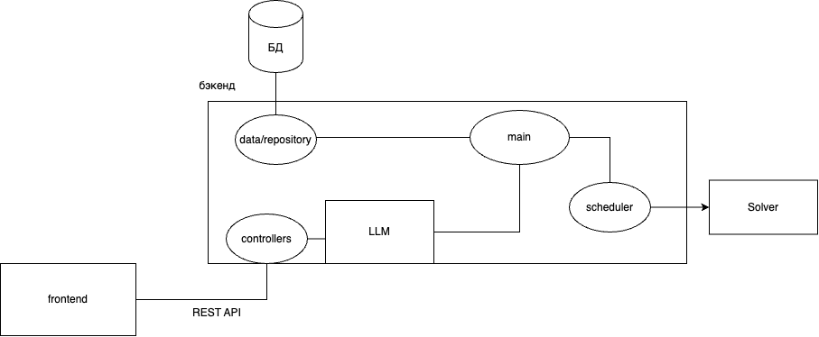
АРХИТЕКТУРА
Архитектура проекта
2025
А. М. Габдуллина, ВКР «Веб-сервис составления расписаний для вузов с использованием искусственного интеллекта: Серверная часть»

Slide 7
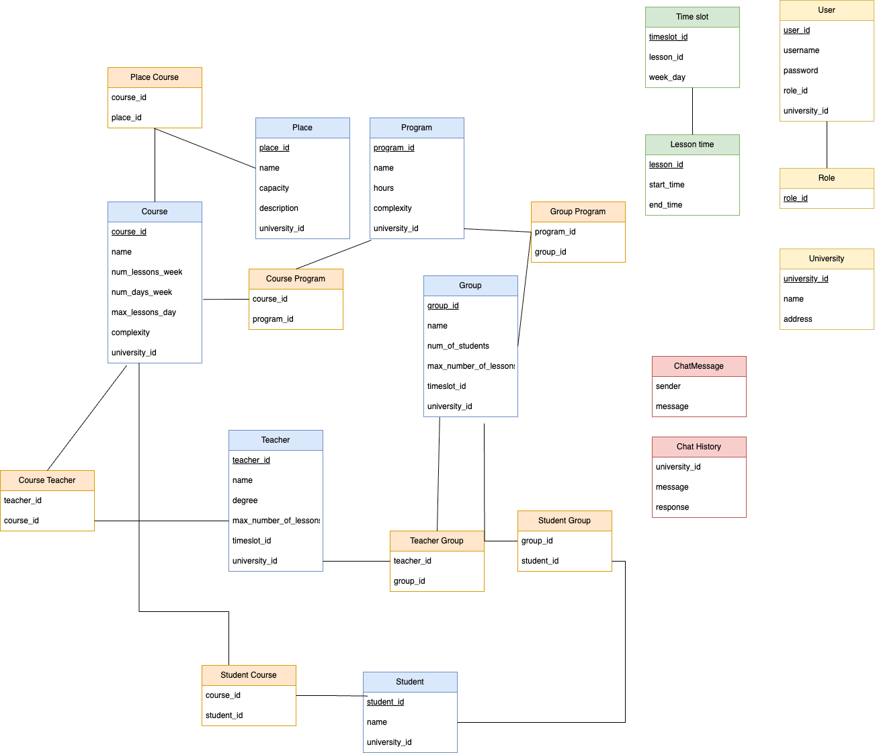
АРХИТЕКТУРА
Схема Базы данных
База данных размещена
на сервере
jdbc:postgresql://
82.97.244.207:5432/university
2025
А. М. Габдуллина, ВКР «Веб-сервис составления расписаний для вузов с использованием искусственного интеллекта: Серверная часть»

Slide 8

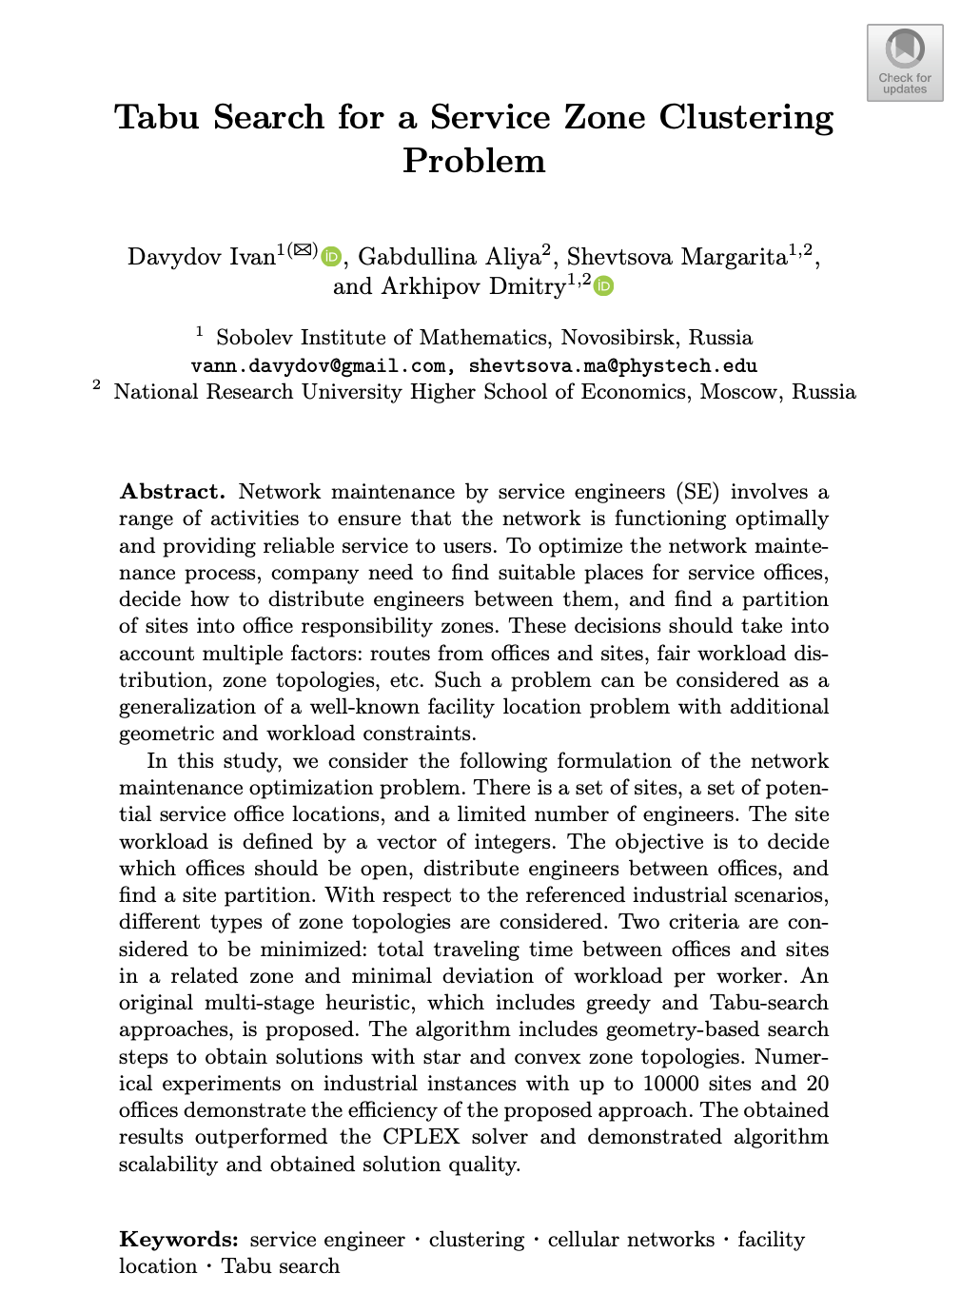


РЕШЕНИЕ ЗАДАЧИ СОСТАВЛЕНИЯ РАСПИСАНИЙ
MILP постановка задачи: Задача ставится как линейная модель с целочисленными переменными и ограничениями, представленными в виде линейных уравнений и неравенств.
Сформулированная MILP модель с переменными, ограничениями передается в MILP солвер (СВС/Gurobi), который находит решение, соответствующее корректному расписанию.
Полученное оптимальное расписание транслируется из терминов MILP модели в термины задачи.
Эвристическое решение
2025
А. М. Габдуллина, ВКР «Веб-сервис составления расписаний для вузов с использованием искусственного интеллекта: Серверная часть»

Slide 9
РЕШЕНИЕ ЗАДАЧИ СОСТАВЛЕНИЯ РАСПИСАНИЙ
Пред-обработка данных, поиск узких мест
Жадный алгоритм для построения начального расписания. Получаем расписание со всеми необходимыми парами, но с конфликтами.
Локальный поиск исключительно с жесткими ограничениями для предотвращения конфликтов.
Табу поиск для улучшения качества решения с добавлением мягких ограничений.
(хранит состояния объектов, которые встречались за последние n шагов)
Табу
лист
Табу-поиск
Жадный алгоритм
Локальный поиск
2025
А. М. Габдуллина, ВКР «Веб-сервис составления расписаний для вузов с использованием искусственного интеллекта: Серверная часть»

Slide 10
РЕЗУЛЬТАТЫ
Кейс | Параметры | Время (эвристика) | Время (MILP)
Тест 1 | 30 преподавателей 40 аудиторий, 10 групп, 30 курсов | менее 3 минут | 1.5 минуты
Тест 2 | 60 преподавателей, 40 аудиторий, 20 групп, 30 курсов | менее 5 минут | менее 5 минут
Тест 3 | 100 преподавателей, 30 аудиторий, 26 групп, 90 курсов | от 15 до 20 минут | >1 часа
Во всех случаях предложенный эвристический алгоритм успешно завершал по- строение расписания, обеспечивая соблюдение жёстких ограничений. Сравнительный анализ с MILP-моделью показал, что с ростом размерности задачи, эвристический метод выигрывает MILP по времени выполнения. Это указывает на масштабируемость предложенного подхода и его применимость в реальных условиях.
2025
А. М. Габдуллина, ВКР «Веб-сервис составления расписаний для вузов с использованием искусственного интеллекта: Серверная часть»

Slide 11
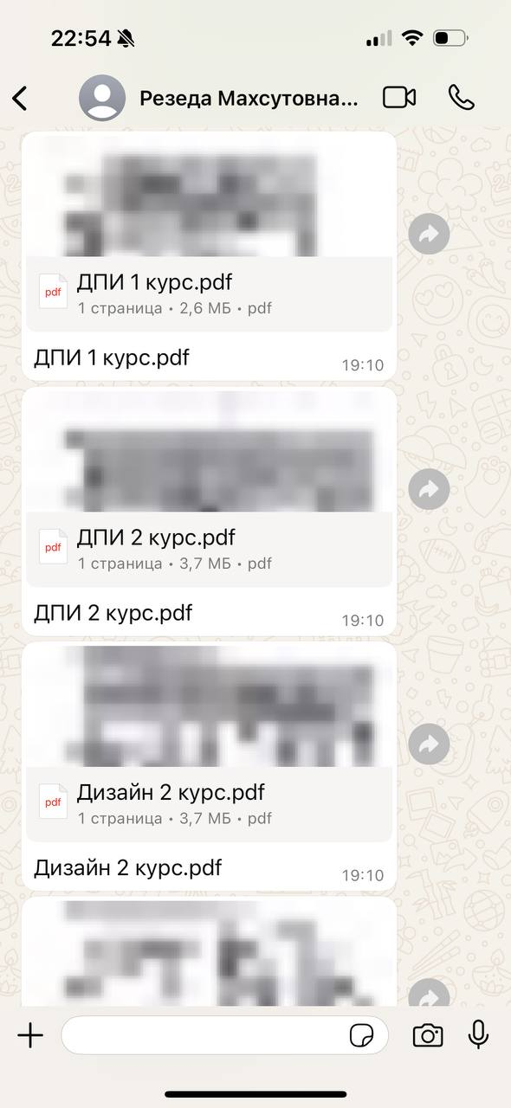
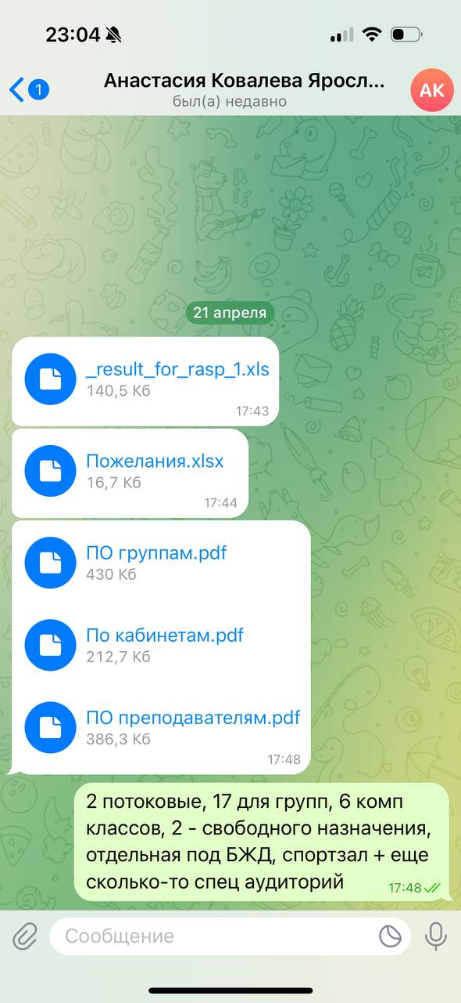
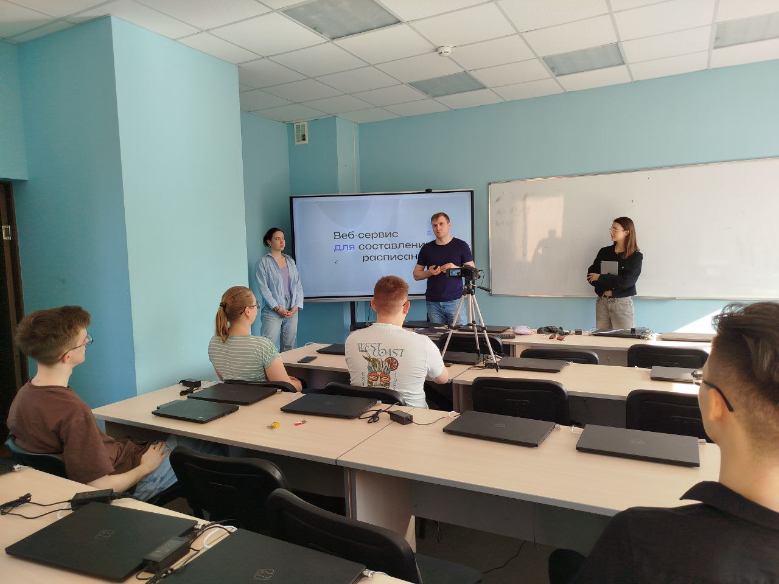
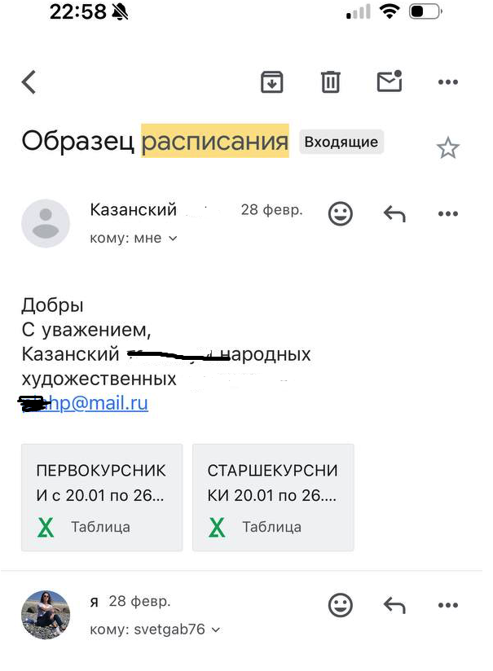
АПРОБАЦИЯ РАБОТЫ
2025
А. М. Габдуллина, ВКР «Веб-сервис составления расписаний для вузов с использованием искусственного интеллекта: Серверная часть»

Slide 12
РЕЗУЛЬТАТЫ
Практическая значимость
Разработана серверная часть веб-сервиса для автоматизированного составления расписаний вузов
Реализован гибридный алгоритм: локальный + табу поиск
Учтены жёсткие и мягкие ограничения (преподаватели, аудитории, нагрузки, пожелания)
Проведено тестирование на реальных кейсах университетов
Алгоритм успешно строит корректные расписания за разумное время даже при масштабных входных данных
2025
А. М. Габдуллина, ВКР «Веб-сервис составления расписаний для вузов с использованием искусственного интеллекта: Серверная часть»

Slide 13
ДАЛЬНЕЙШИЕ ПЛАНЫ
Добавить новые ограничения (сдвоенные пары, четная/нечетная неделя и т.д.)
Добавить экспорт расписаний в удобном формате
Добавить возможность задавать исходные расписания для составления минимально отклоняющихся от них расписаний
Внедрить проект в университеты
2025
А. М. Габдуллина, ВКР «Веб-сервис составления расписаний для вузов с использованием искусственного интеллекта: Серверная часть»

Slide 14
СПИСОК ИСПОЛЬЗОВАННЫХ ИСТОЧНИКОВ
  PostgreSQL [Электронный ресурс]. URL: https://www.postgresql.org, свободный (Дата обращения: 20.09.2024).
  Spring Boot: [Электронный ресурс]. URL: https://spring.io/projects/spring-boot. (Дата обращения: 20.09.2024).
  IntelliJ IDEA Edu: [Электронный ресурс]. URL: https://www.jetbrains.com/ru-ru/idea/. (Дата обращения: 20.09.2024).
  Maven: [Электронный ресурс]. URL: https://maven.apache.org. (Дата обращения: 20.09.2024).
  Статья:
  1. Давыдов И., Габдуллина А., Шевцова М., Архипов Д. Tabu Search for a Service Zone Clustering Problem // Lecture Notes in Computer Science. – 2024. – Т. 14766. – С. 75–88. – DOI: 10.1007/978-3-031-62792-7_6. URL: https://link.springer.com/chapter/10.1007/978-3-031-62792-7_6
2025
А. М. Габдуллина, ВКР «Веб-сервис составления расписаний для вузов с использованием искусственного интеллекта: Серверная часть»

Slide 15
Благодарю за внимание!
Габдуллина А. М.
Веб-сервис составления расписаний для вузов с использованием искусственного интеллекта: Серверная часть
amgabdullina_1@edu.hse.ru
Москва, 2025

